Slide 1
SÉANCE A4 · MODULE 5
Depuis quand ça dure
C'est la question qu'on vous posera dans les trente premières secondes, à chaque fois, par tout le monde. Une seule réponse à préparer : un chiffre et une unité.
75 minutes · Prendre rendez-vous chez le médecin
Notes:
Dernière séance du bloc A. Relire deux ou trois phrases du billet de sortie de A3, puis annoncer que la séance porte sur la seule question qui revient à tous les appels.

Slide 2
OBJECTIFS DE LA SÉANCE
À la fin, je serai capable de…
1
employer « depuis » avec une date et avec une durée ;
2
employer « ça fait… que » à l'oral ;
3
distinguer « depuis » de « il y a » et choisir le temps du verbe ;
4
écrire trois phrases qui situent un problème dans la durée.
A4 · Prendre rendez-vous chez le médecin
2
Notes:
Lire les objectifs à voix haute. Y revenir au billet de sortie.

Slide 3
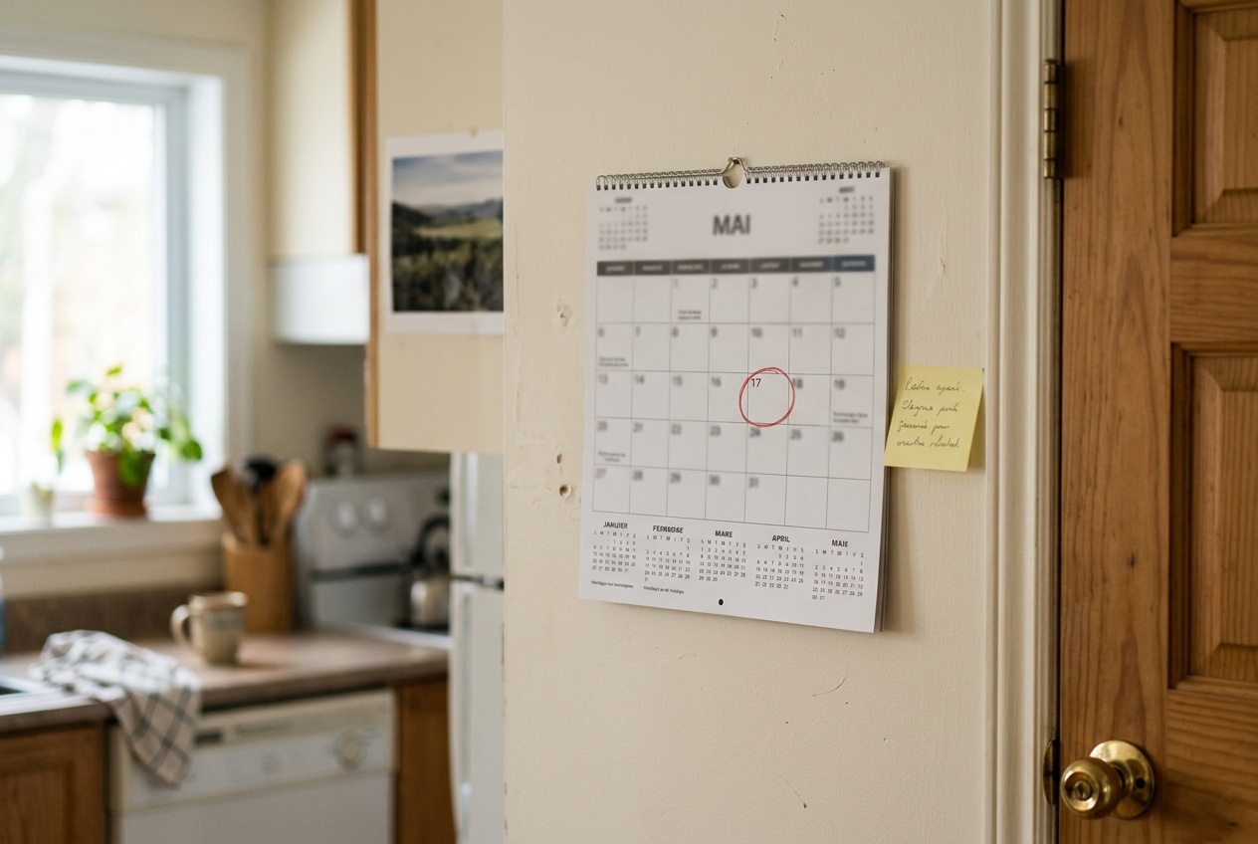
OBSERVATION
« Ça fait longtemps, docteure. » Est-ce que ça renseigne quelqu'un ?
Longtemps, c'est combien ?
Deux semaines ou deux ans ?
Qu'est-ce que le médecin peut faire avec cette réponse ?
Comment répondre autrement, en trois mots ?
A4 · Prendre rendez-vous chez le médecin
3
Notes:
C'est la réponse spontanée de presque tous les élèves. Ne pas la corriger sèchement : montrer simplement qu'elle ne permet aucune décision.

Slide 4
AVEC « DEPUIS », LE VERBE RESTE AU PRÉSENT
« J'ai mal depuis trois mois » — et non « j'ai eu mal ».
Ce présent est ce qui dit au médecin que le problème est encore là aujourd'hui. Le passé composé, lui, ferait croire que c'est fini et qu'on vient raconter une vieille histoire.
A4 · Prendre rendez-vous chez le médecin
4
Notes:
Diapositive à photographier. C'est la seule règle de grammaire de la séance, et elle rend la moitié du travail.

Slide 5
TROIS FAÇONS DE DIRE DEPUIS QUAND
Et ce qui les sépare
depuis + un moment ou une durée
ça fait… que
Ça a commencé et ça continue. « J'ai des étourdissements depuis le mois de mars. »
La même idée, à l'oral, avec la durée en tête. « Ça fait trois mois que ça dure. »
il y a
depuis que + une phrase
Un moment terminé, dans le passé, avec un passé composé. « Ça a commencé il y a trois mois. »
Quand le départ n'est pas une date mais un évènement. « Depuis que j'ai changé d'horaire… »
A4 · Prendre rendez-vous chez le médecin
5
Notes:
Les quatre disent presque la même chose. Conseiller aux élèves d'en choisir deux et de les rendre automatiques, plutôt que d'en savoir quatre à moitié.

Slide 6
LE TEST EN UNE LIGNE
Depuis, ou il y a ?
ON PEUT AJOUTER…
ALORS ON EMPLOIE
« et c'est encore le cas »
depuis
« et c'est fini »
il y a
j'ai mal ___ trois mois
depuis (ça continue)
ça a commencé ___ trois mois
il y a (c'est daté)
A4 · Prendre rendez-vous chez le médecin
6
Notes:
Faire appliquer le test à voix haute sur les deux dernières lignes avant de donner la réponse.

Slide 7
RÉPONDRE « LONGTEMPS » À LA QUESTION DE LA DURÉE
Le piège le plus fréquent
ON ENTEND SOUVENT
IL FAUT DIRE PLUTÔT
« Ça fait longtemps que j'ai ça. »
« Ça fait environ trois mois. »
« Longtemps » ne permet aucune décision : ni la durée du rendez-vous, ni l'ordre des examens. Un chiffre approximatif vaut infiniment mieux qu'un mot vague — « environ trois mois », « depuis le printemps ».
A4 · Prendre rendez-vous chez le médecin
7
Notes:
Insister : personne n'exige une date exacte. C'est l'ordre de grandeur qui compte, et il est toujours connu.

Slide 8
ÉCRITURE
Complétez la phrase
Avec depuis, ça fait… que, ou il y a.
1
J'ai des étourdissements ___ le mois de mars.
2
___ trois mois que ça dure.
3
Ça a commencé ___ trois mois, un lundi matin.
4
___ que j'ai changé d'horaire, je dors moins.
5
Je suis fatigué ___ des semaines.
6
J'ai arrêté le soccer ___ deux mois.
A4 · Prendre rendez-vous chez le médecin
8
Notes:
Faire justifier la dernière : « j'ai arrêté » est un fait terminé, donc « il y a ». C'est le cas qui trompe le plus.

Slide 9
CORRECTION
Complétez la phrase
Correction — on lit la réponse, on ne commente pas l'erreur.
1
J'ai des étourdissements ___ le mois de mars. » depuis
2
___ trois mois que ça dure. » Ça fait
3
Ça a commencé ___ trois mois, un lundi matin. » il y a
4
___ que j'ai changé d'horaire, je dors moins. » Depuis
5
Je suis fatigué ___ des semaines. » depuis
6
J'ai arrêté le soccer ___ deux mois. » il y a — c'est fini
A4 · Prendre rendez-vous chez le médecin
9
Notes:
Corriger en groupe. Donner la bonne réponse, sans revenir sur qui s'est trompé.

Slide 10
PRODUCTION
Deux phrases sur trois mois
Écrivez, puis lisez à voix haute.
1
Une phrase avec « depuis » et une date.
2
Une phrase avec « ça fait… que ».
Une phrase avec « il y a » et un passé composé.
3
Une phrase avec « depuis que ».
4
A4 · Prendre rendez-vous chez le médecin
10
Notes:
Circuler pendant l'écriture et corriger le temps du verbe à voix basse, individuellement. C'est là que la règle entre vraiment.

Slide 11
CORRECTION
Deux phrases sur trois mois
Correction — on lit la réponse, on ne commente pas l'erreur.
1
Une phrase avec « depuis » et une date. » J'ai mal au dos depuis le mois d'avril.
2
Une phrase avec « ça fait… que ». » Ça fait six semaines que je dors mal.
Une phrase avec « il y a » et un passé composé. » J'ai arrêté de courir il y a un mois.
3
Une phrase avec « depuis que ». » Depuis que je travaille de nuit, je suis fatigué.
4
A4 · Prendre rendez-vous chez le médecin
11
Notes:
Corriger en groupe. Donner la bonne réponse, sans revenir sur qui s'est trompé.

Slide 12
BILLET DE SORTIE
Préparez la première phrase de votre appel : le problème, et depuis quand.
Une seule phrase, écrite en toutes lettres, prête à être lue au téléphone.
Vous l'utiliserez telle quelle dans le défi 1.
A4 · Prendre rendez-vous chez le médecin
A4 · Prendre rendez-vous chez le médecin
12
Notes:
Ce billet est le matériau de B1 : le ramasser et le rendre au début de la séance suivante, corrigé.

